Slide 1



Instituto de Economia Unicamp
Tutorial:
Envio de Documentos para a Secretaria de pós-graduação - via SIGA

Slide 2
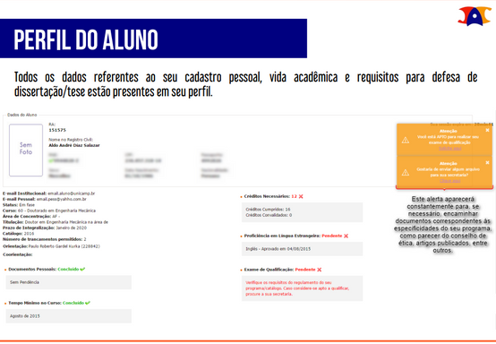
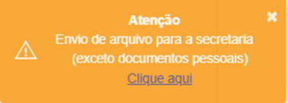

📎 Envie os documentos via SIGA para a Secretaria de Pós-Graduação
(Relatório de Verificação de Escrita Original e Declaração de Ciência do Orientador)
Na página principal do SIGA, ao rolar para o lado direito da tela, voce verá uma caixa de destaque laranja com o aviso:
‘Clique aqui’ para abrir a janela de envio.
2

Slide 3

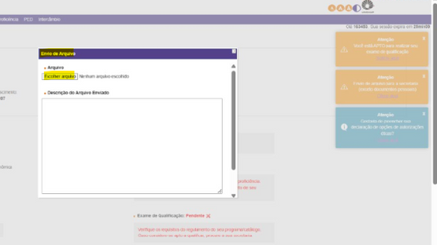

Faça o upload do documento.
Após clicar, abrirá a janela “Envio de Arquivo”.
  Clique em “Escolher arquivo” e selecione o documento em seu computador.
  Digite uma descrição clara (Relatório de Verificação de Escrita Original).
Após fazer o upload do documento, clique em "Enviar".
3

Slide 4

Acompanhamento do Status:
Após o envio, o status de cada documento poderá ser visualizado no próprio SIGA:
  Não verificado: Aguardando análise;
  Aceito: Documento aprovado;
  Rejeitado: Documento recusado (verifique o motivo para reenviar corretamente).
  ✉️ Notificações por E-mail
  O SIGA enviará automaticamente notificações para o e-mail cadastrado, informando o resultado da verificação de cada documento.
Instituto de Economia Unicamp
4

